Slide 1
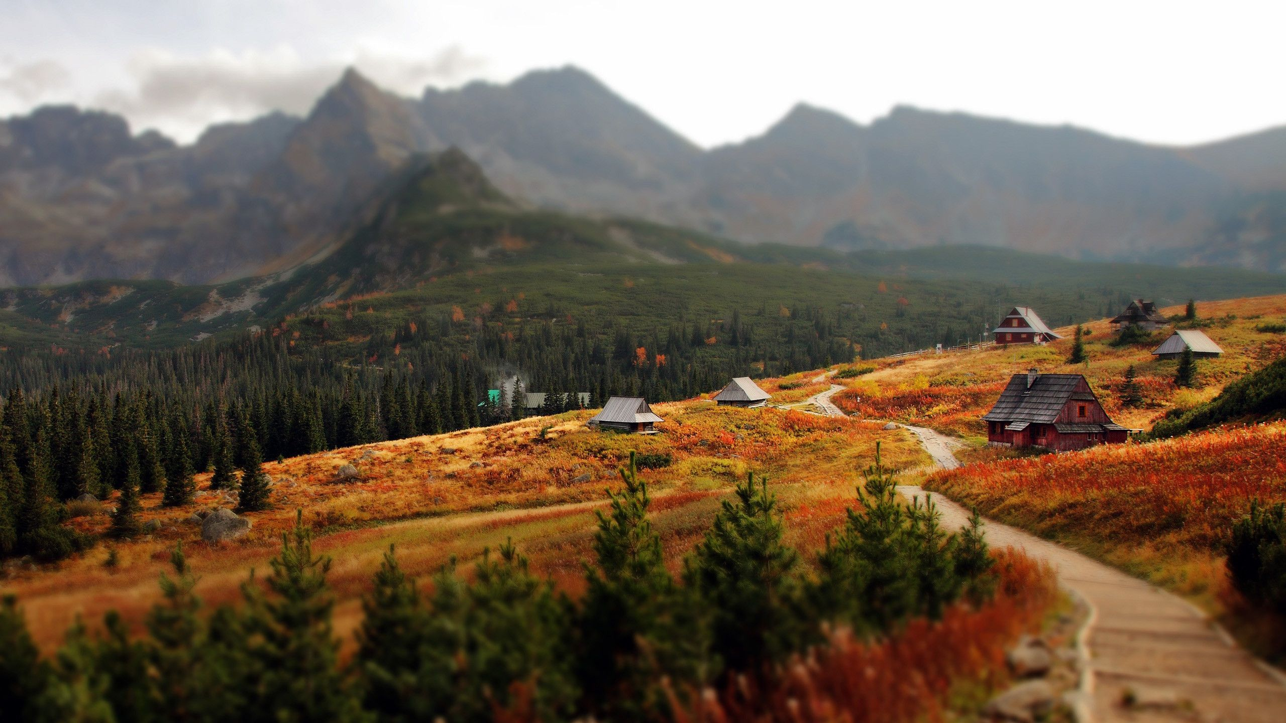



Mobilnost učenika
Detva (Slovačka)
Prezentaciju izradili:
Blanka Muktić
Marija Marović
Dora Krznarić
Leonarda Grivić
Franciska Kapitanić
Ivan Bedeković
Luka Skukan

Slide 2


PODPOĽANIE
najoriginalnija regija u Slovačkoj
središte grad Detva

Slide 3

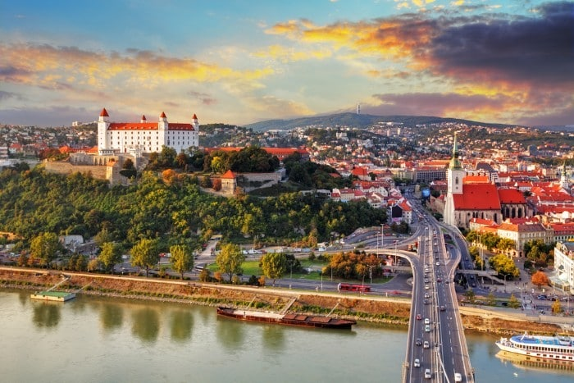

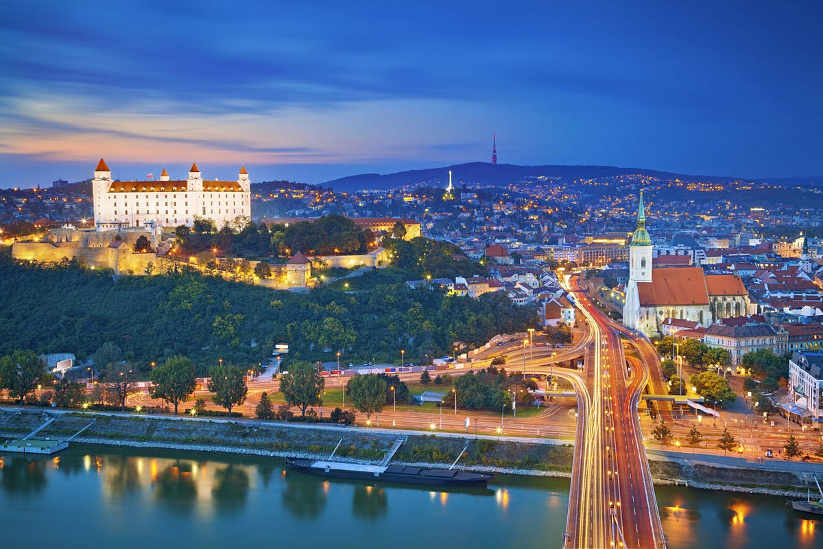
Stručna praksa iz područja ekonomije

Slide 4
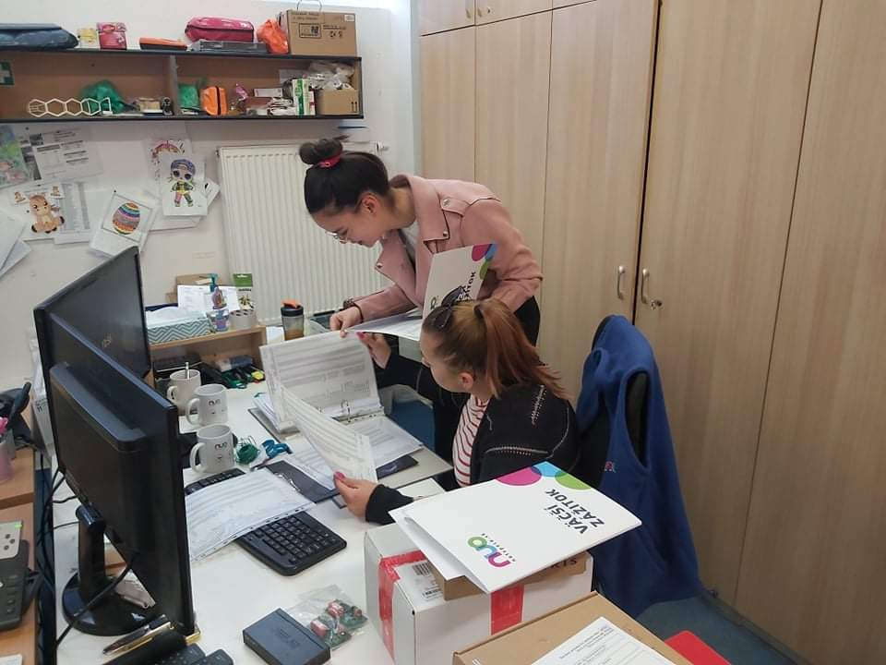
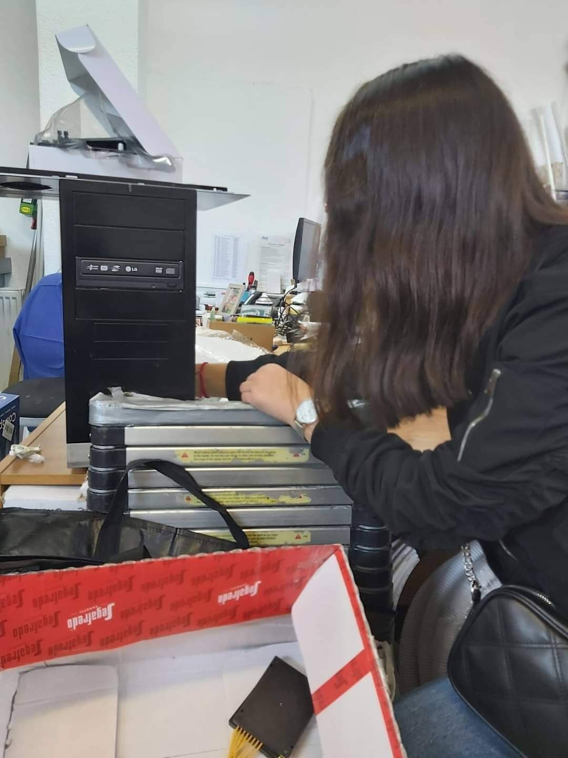
Netspace, s.r.o.
Provođenje inventure
Evidencija računa
Unos nove pokretne i nepokretne imovine
Poslovni ručak s poslovnim partnerima

Slide 5
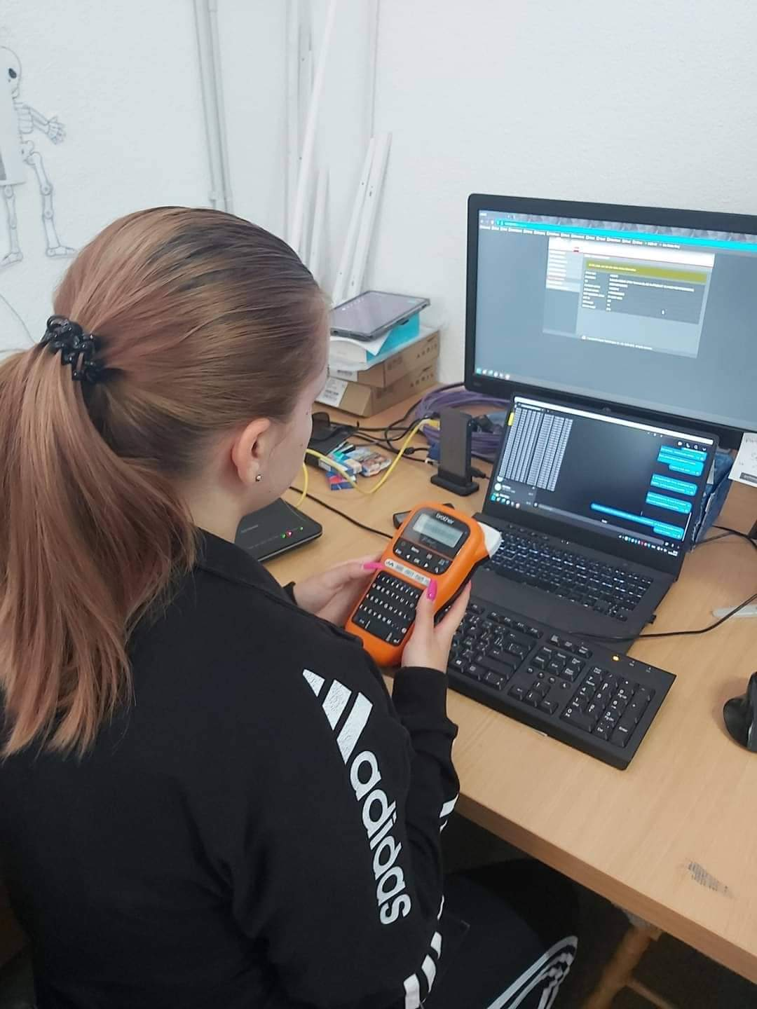
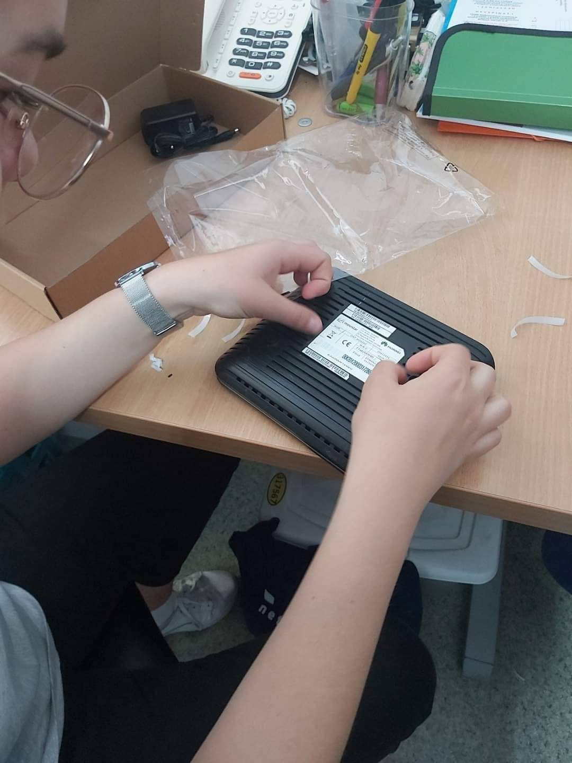
Netspace, s.r.o.
Provjera serijskih brojeva novih ulaznih zaliha optičke opreme

Slide 6
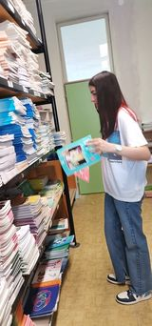
Zakladna škola
Razvrstavanje poslovnih dokumenata
Slaganje fascikala te uredno poslagivanje dokumenata
Pretipkavanje poslovnih dokumenata
Pregledavanje stručnih dokumenata
Pregled stanja papira

Slide 7
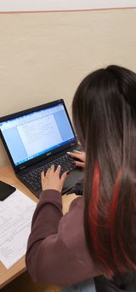
Zakladna škola
Provjera stanja imovine
Ukazivanje na oportunitetni trošak
Pretipkavanje papira na stranom jeziku (u našem slučaju slovačkom)
Proučavanje slovačkog računovodstva
Prikazivanje hrvatskog računovodstva u stranoj zemlji

Slide 8
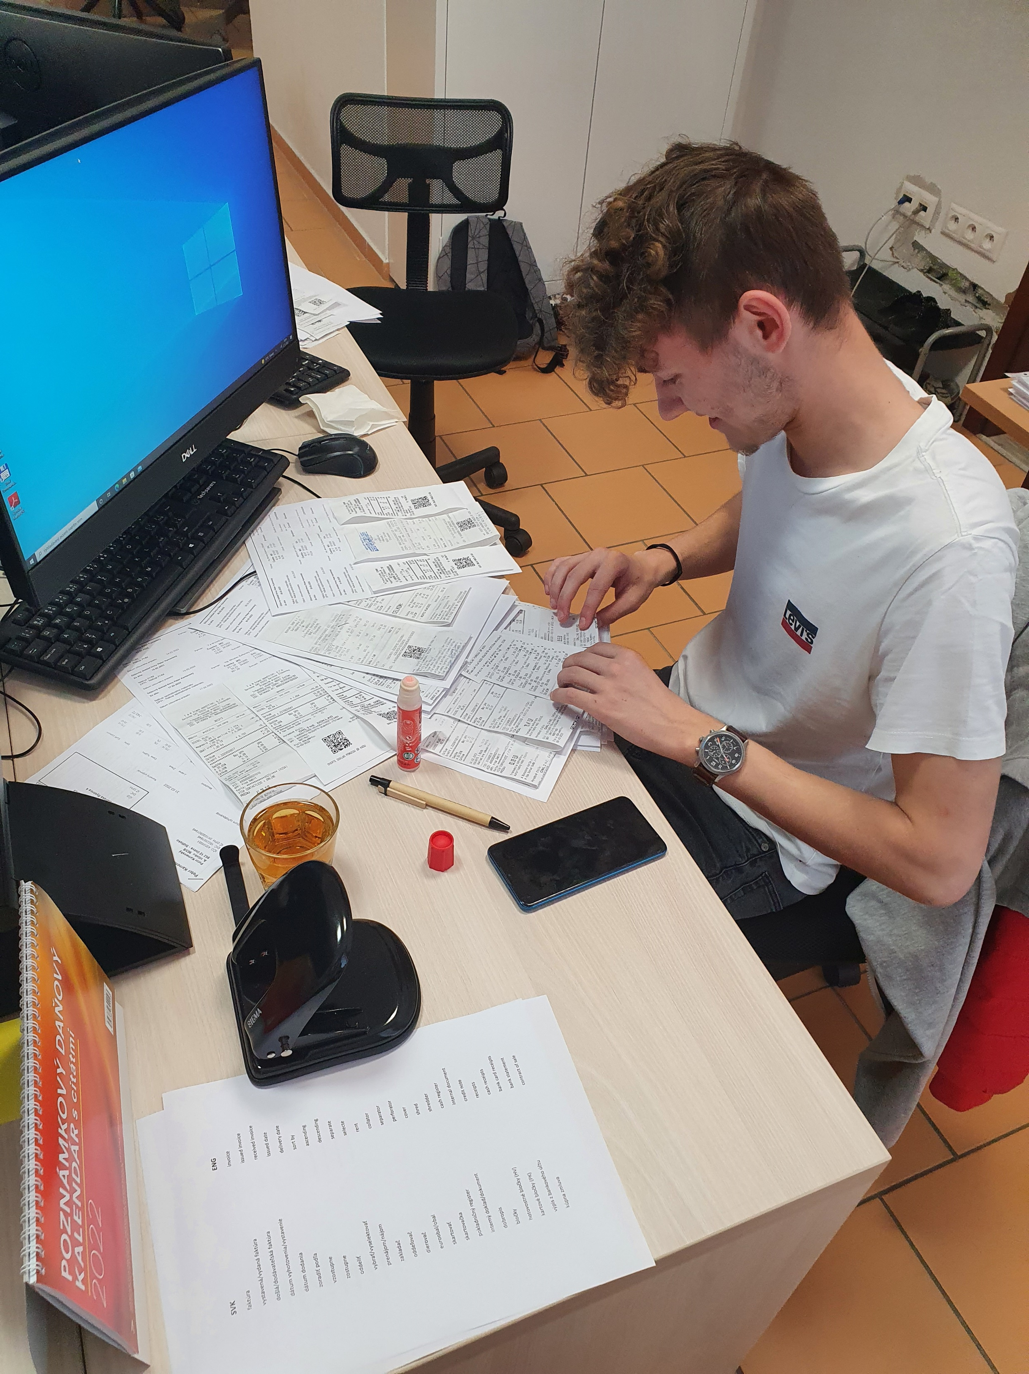
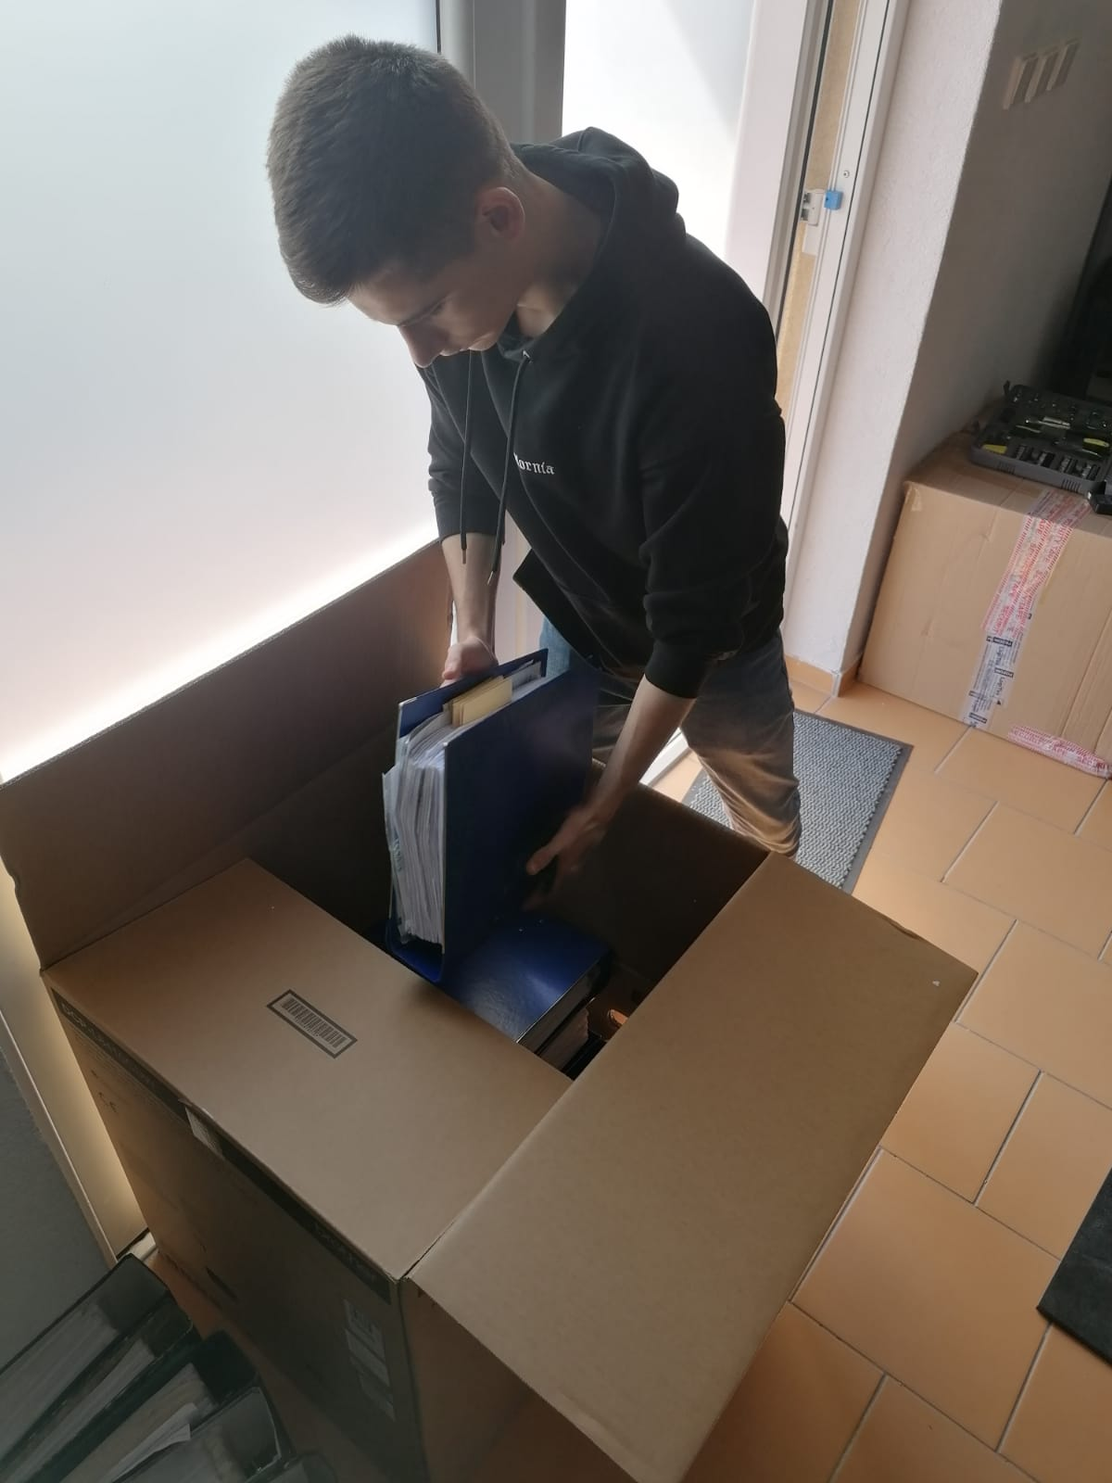
Tetto, s.r.o.
Raspoređivali smo račune i usklađivali iznose konta s iznosima računa i datumima, te ih sortirali u spremišta po zadanim kodovima.
Zatim smo u arhivi mijenjali stare baze podataka da napravimo mjesta za nove fascikle s novima podacima .

Slide 9
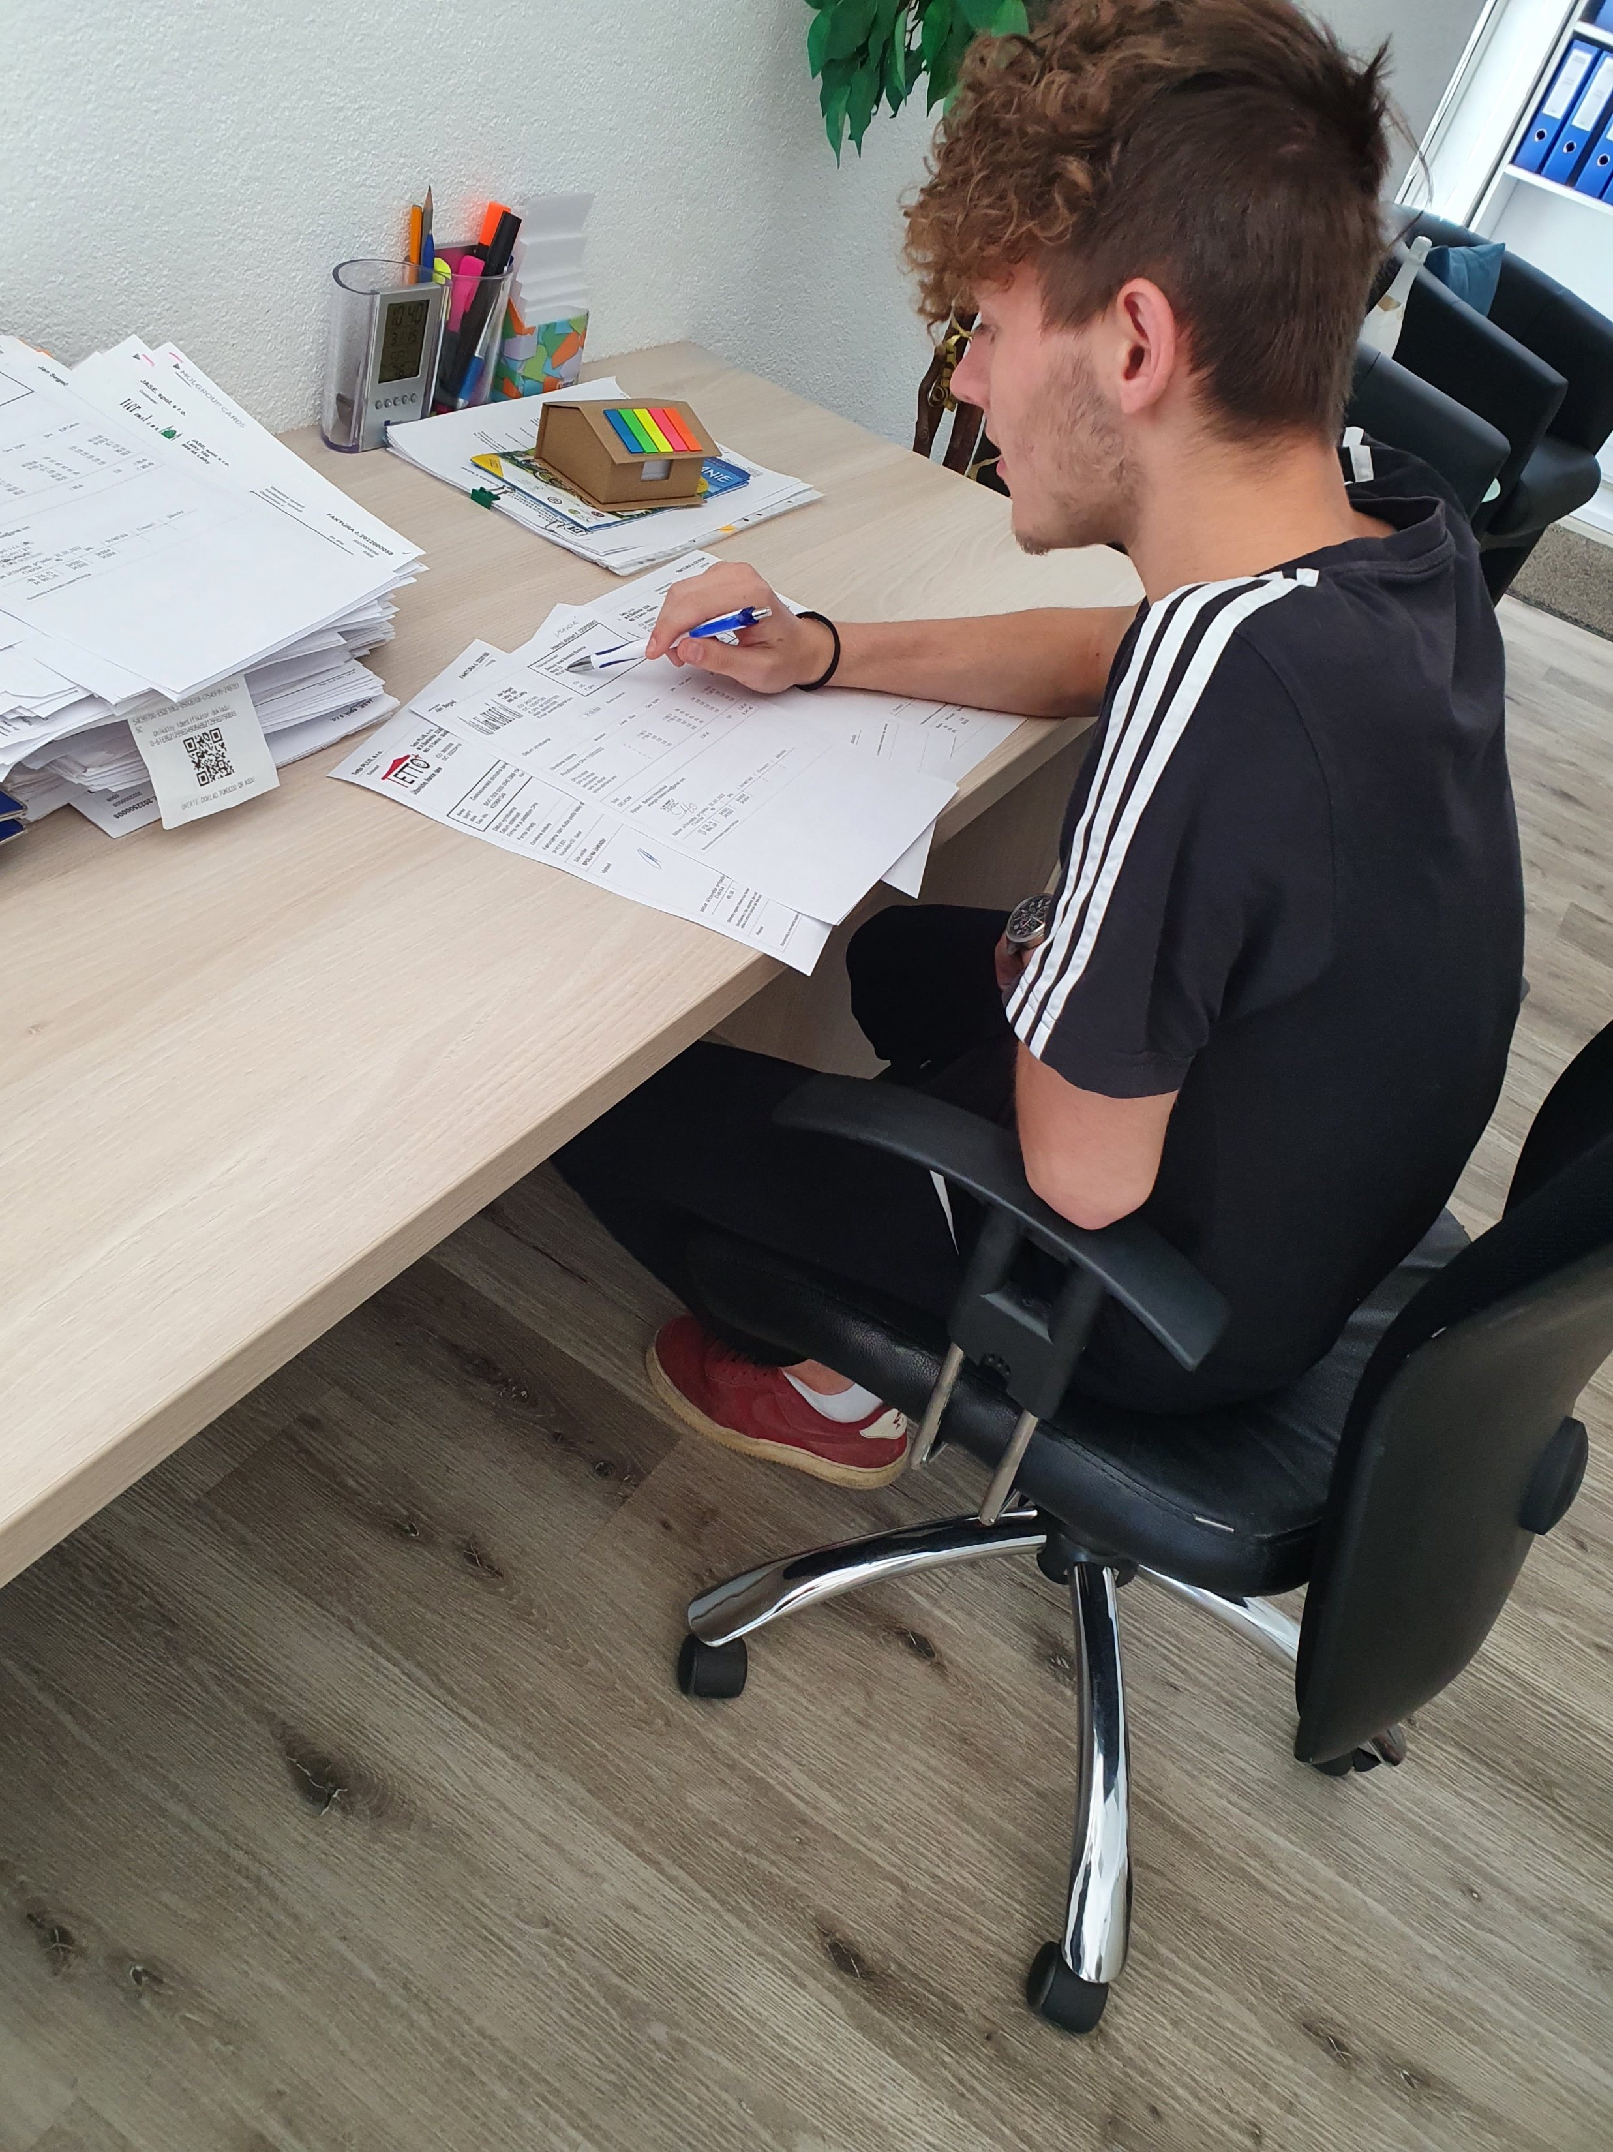
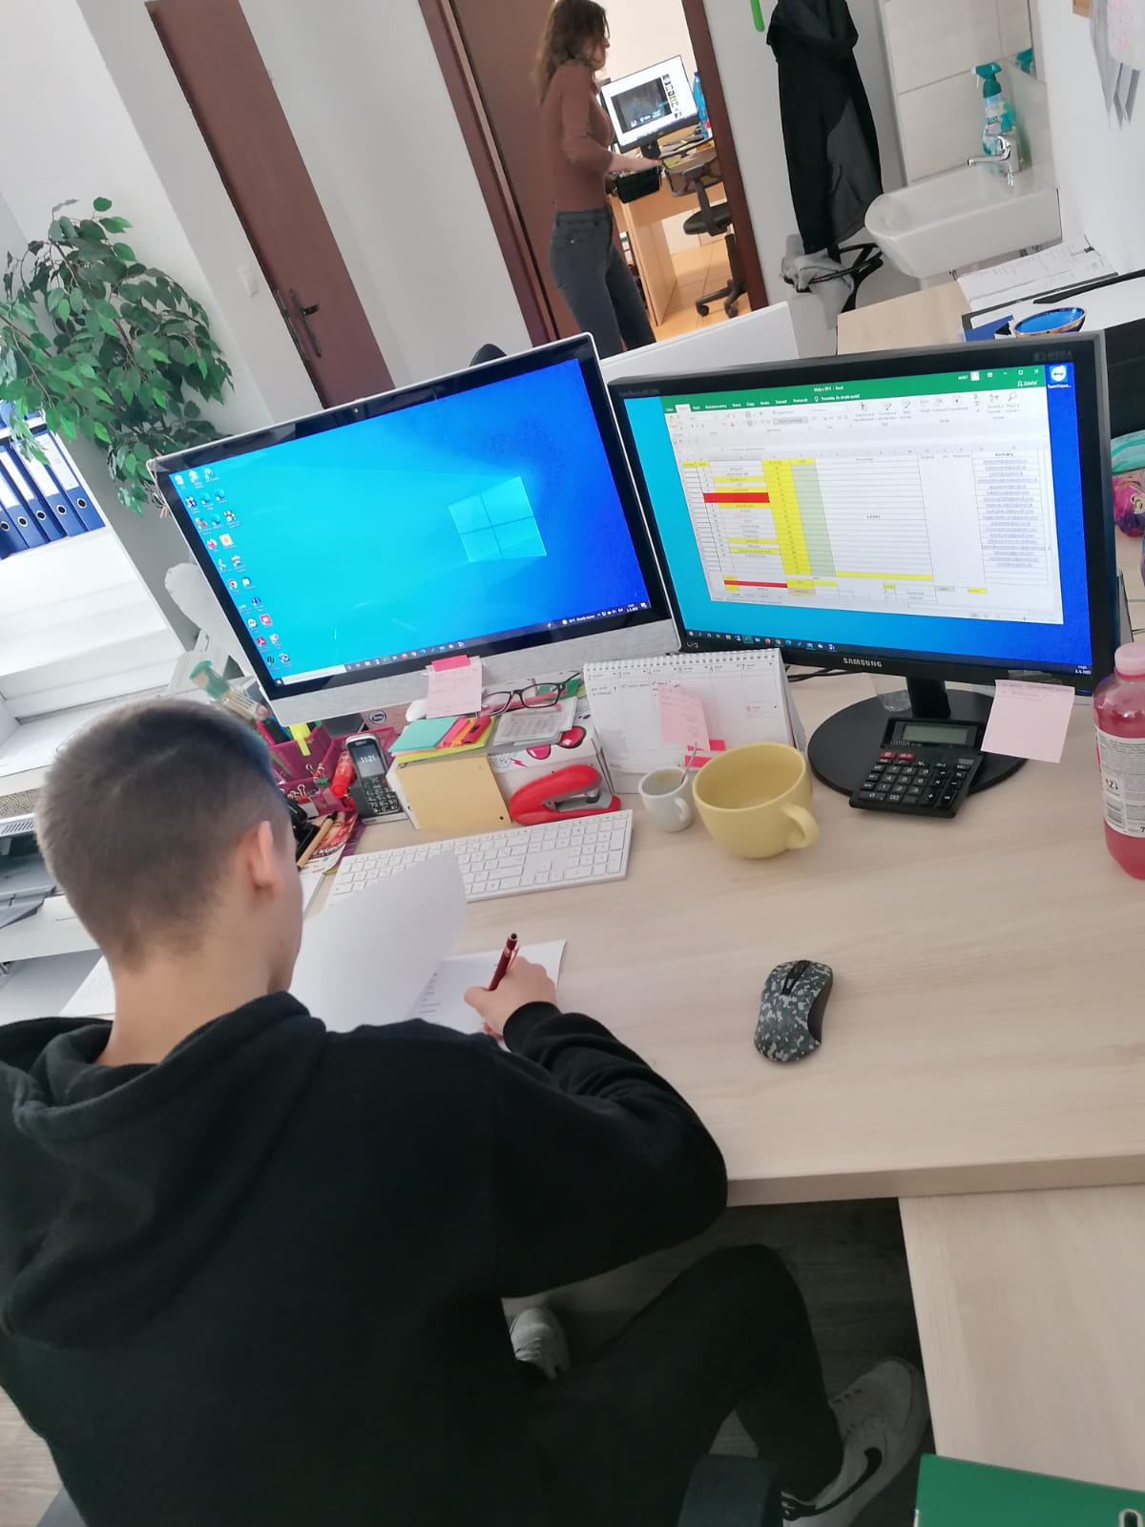
Tetto, s.r.o.
Izrada tablica u Wordu i Excelu po zadanim smjernicama i normama
Sortiranje fascikala po datumu i abecedi
Pregled i sortiranje računa

Slide 10
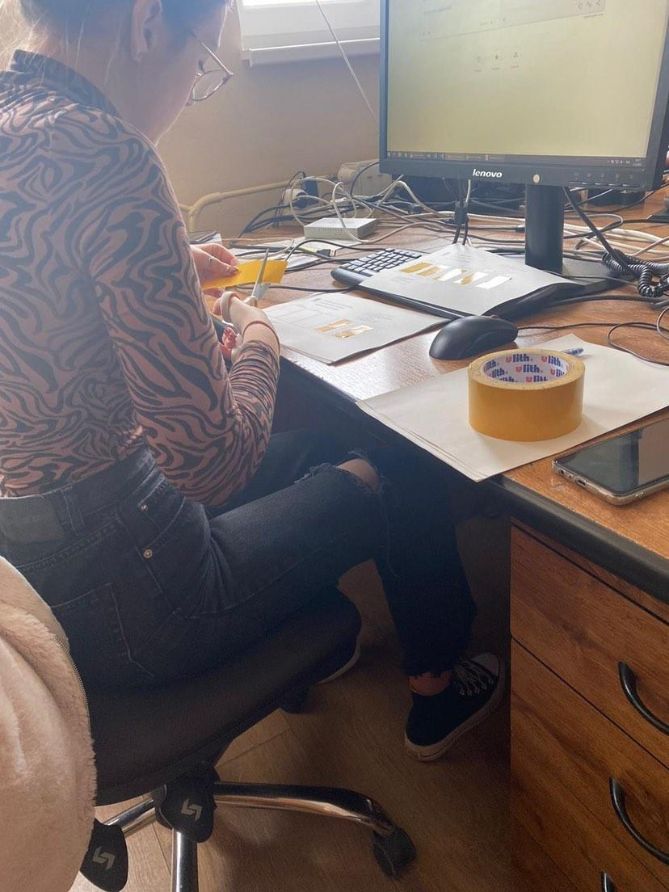
Tvrtka Lesy Slovenskej republiky, š.p.
Provjera pristiglih računa tvrtke
Lijepljenje naljepnica na papire
Sastavljanje fascikala
Printanje kopija ugovora

Slide 11
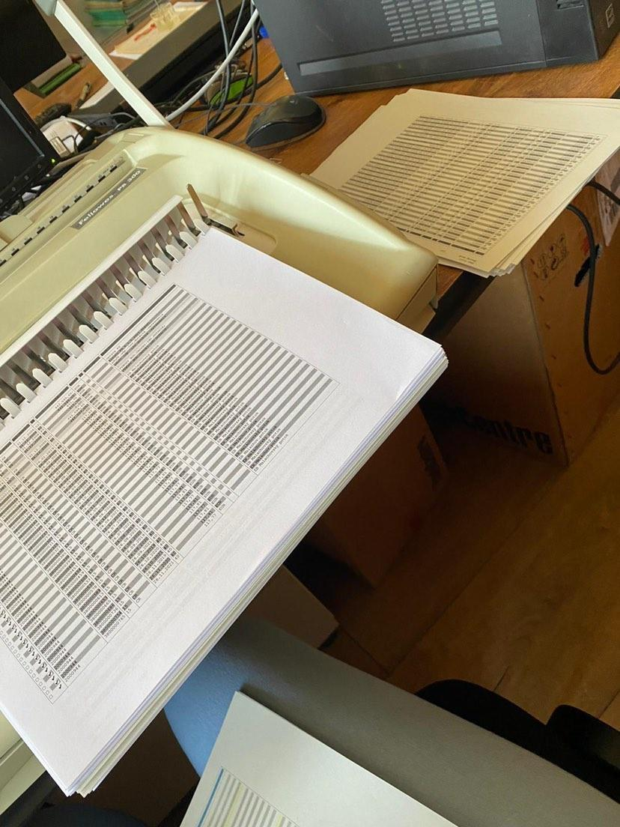
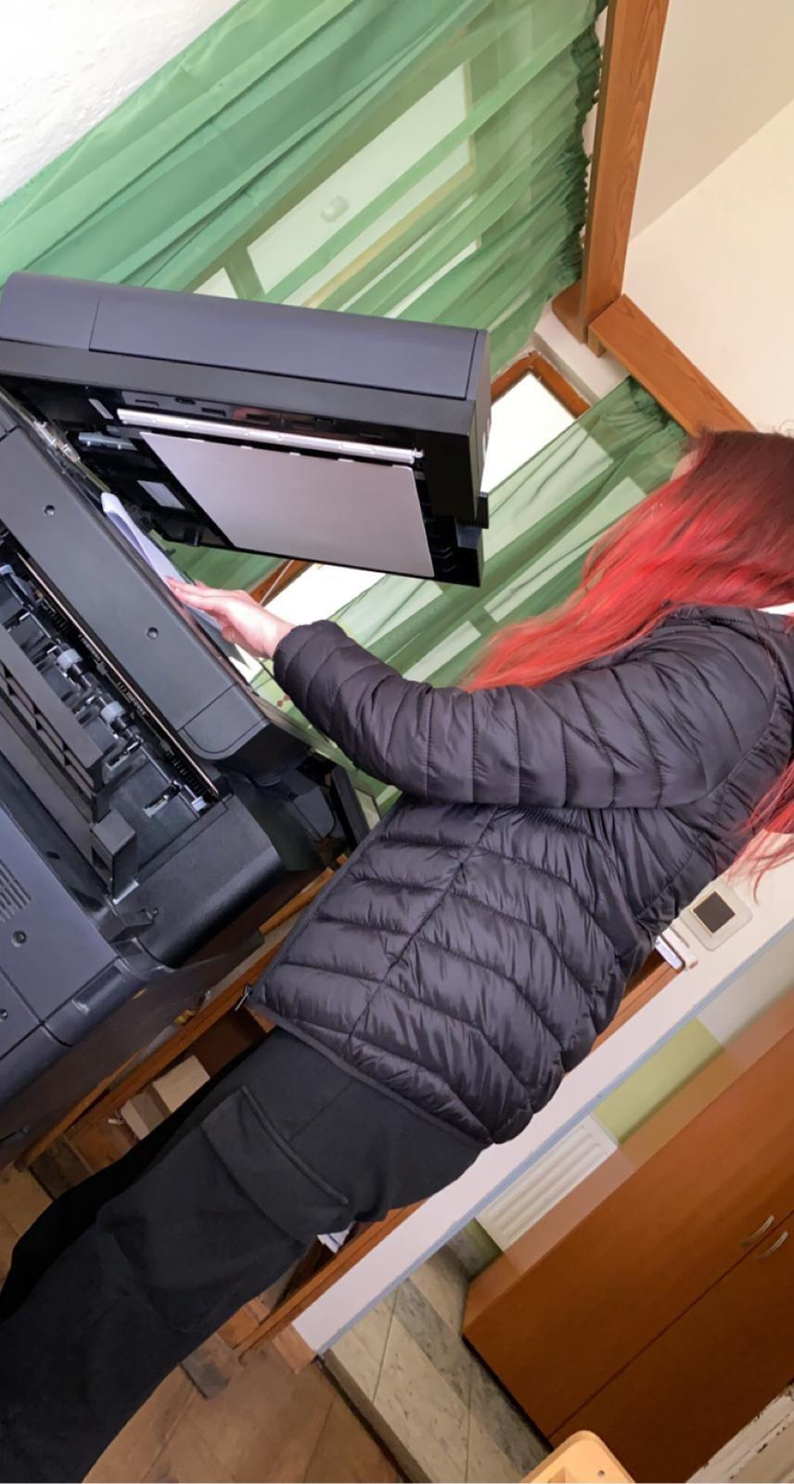
Tvrtka Lesy Slovenskej republiky, š.p.
Uvezivanje tablica
Skladištenje opreme
Označavanje i razvrstavanje fascikala
Sudjelovanje na jednom od poslovnih sastanaka tvrtke

Slide 12


Hvala na pozornosti! ☺

